Slide 1
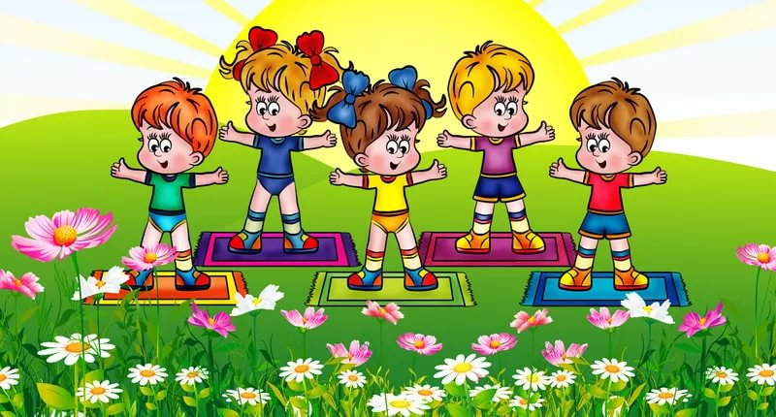
«Формирование привычки к здоровому образу жизни у детей дошкольного возраста»

Slide 2
«Я не боюсь еще и еще раз повторить: забота о здоровье – это важнейший труд воспитателя. От жизнерадостности, бодрости детей зависит их духовная жизнь, мировоззрение, умственное развитие, прочность знаний, вера в свои силы». В.А.Сухомлинский
Детям так же, как и взрослым,
Хочется быть здоровыми и сильными,
но они не знают, что для этого надо делать.
Объясним им, и они будут беречься.
Януш Корчак

Slide 3
Актуальность
Сегодня сохранение и укрепление здоровья детей — одна из главных стратегических задач развития страны. В федеральном государственном образовательном стандарте огромное внимание уделяется вопросам здоровьесбережения. От состояния здоровья детей во многом зависит благополучие любого общества.
Поэтому главными задачами по укреплению здоровья детей в детском саду являются формирование у них представлений о здоровье как одной из главных ценностей жизни, формирование здорового образа жизни. Педагоги должны научить ребенка правильному выбору в любой ситуации только полезного для здоровья и отказа от всего вредного. Привить ребенку с малых лет правильное отношение к своему здоровью, чувство ответственности за него. Эти задачи должны решаться путем создания целостной системы по сохранению физического, психического и социального благополучия ребенка.

Slide 4
Формирование у ребенка осознанного отношения к своему здоровью.
Привычка к здоровому образу жизни — это главная, основная, жизненно важная привычка; она аккумулирует в себе результат использования имеющихся средств физического воспитания детей дошкольного возраста в целях решения оздоровительных, образовательных и воспитательных задач.
Само состояние здоровья формируется в результате взаимодействия внешних (природных и социальных) и внутренних (наследственность, пол, возраст) факторов. Выделяется несколько компонентов здоровья:
Соматическое здоровье — текущее состояние органов и систем организма человека, основу которого составляет биологическая программа индивидуального развития.
Физическое здоровье — уровень роста и развития органов и систем организма.
Психическое здоровье — состояние психической сферы, основу которой составляет состояние общего душевного комфорта.
Нравственное здоровье, основу которого определяет система ценностей, установок и мотивов поведения человека в обществе.

Slide 5
Здоровый образ жизни — это не просто сумма усвоенных знаний, а стиль жизни, адекватное поведение в различных ситуациях, дети могут оказаться в неожиданных ситуациях на улице и дома, поэтому главной задачей является развитие у них самостоятельности и ответственности. Все, чему мы учим детей, они должны применять в реальной жизни. В соответствии с ФГОС ДО: "Здоровьесберегающая компетентность позволит заботится о своем физическом здоровье и соблюдать правила безопасности жизнедеятельности; владеть двигательными навыками, социального отношения к собственному здоровью, понимание того, что здоровье - главная ценность дарованная человеку природой, развитие двигательной активности и формированию физических качеств".

Slide 6
Цель работы по формированию основ здорового образа жизни и основ безопасности жизнедеятельности у детей дошкольного возраста
Придание оздоровительной направленности всей организации жизнедеятельности ребенка в детском саду.
Формирование осознанного отношения к здоровью как ведущей ценности и мотивации к здоровому образу жизни.
Накопление знаний о здоровье, обретение умений и навыков ,поддерживающих и сохраняющих здоровье.
Формирование у детей элементарных знаний о человеческом организме и бережном отношении к своему здоровью.
Донести правила личной безопасности до детей дошкольного возраста;
Выработать потребность в соблюдении правил безопасности на дорогах, в быту или в других экстремальных ситуациях.

Slide 7
Применительно к ребенку:
обеспечение высокого уровня реального здоровья воспитаннику детского сада и воспитание валеологической культуры, как совокупности осознанного отношения ребенка к здоровью и жизни человека.
знание о здоровье и умении оберегать, поддерживать и сохранять его.
валеологическую компетентность, позволяющую дошкольнику самостоятельно и эффективно решать задачи здорового образа жизни и безопасного поведения.
умение оказать элементарную медицинскую , психологическую самопомощь и помощь.

Slide 8
Применительно к взрослым –
содействие становлению культуры здоровья.
валеологическое просвещение родителей.
формирование основ ЗОЖ осуществляется через занятия, в совместной деятельности педагога, через режимные моменты; игру, прогулку, индивидуальную работу, самостоятельную деятельность детей.

Slide 9
Физкультурно – оздоровительная деятельность включает в себя:
Создание системы двигательной активности в течение дня:
утренняя гимнастика (ежедневно);
физкультурные занятия (3 раза в неделю);
музыкально – ритмические занятия (2 раза в неделю);
прогулки с включением подвижных игр;
оздоровительный бег (ежедневно);
пальчиковая гимнастика (ежедневно во время режимных моментов)
зрительная, дыхательная, корригирующая гимнастика на соответствующих занятиях)
оздоровительная гимнастика после дневного сна (ежедневно);
физкультминутки и паузы (на малоподвижных занятиях, ежедневно);
эмоциональные разрядки, релаксация;
ходьба по массажным коврикам, песку, гальке (восхождение);
спортивные досуги, развлечения, праздники (1 раз месяц)
Дни здоровья (с привлечением родителей) – 1 раз в квартал.
Летняя оздоровительная площадка.

Slide 10
Методические приемы для формирования ЗОЖ:
рассказы и беседы воспитателя;
заучивание стихотворений;
моделирование различных ситуаций;
рассматривание иллюстраций, сюжетных, предметных картинок, плакатов;
сюжетно-ролевые игры;
дидактические игры;
игры-тренинги;
игры-забавы;
подвижные игры;
психогимнастика;
пальчиковая и дыхательная гимнастика;
самомассаж;
физкультминутки.

Slide 11
Результаты работы по обучению дошкольников навыкам здорового образа жизни и основ безопасности жизнедеятельности
1. Сформированные навыки здорового образа жизни воспитанников, педагогов и родителей ДОУ.
2. Взаимодействие специалистов ДОУ с организациями физкультурно-оздоровительной работы.
3. Проявление толерантности всех участников внедрения здороваьесберегающих технологий в педагогический процесс ДОУ.
4. Формирование нормативно-правовой базы по вопросам оздоровления дошкольников.
5. Внедрение научно-методических подходов к организации работы по сохранению здоровья детей, к созданию здоровьесберегающего образовательного пространства в ДОУ и семье.
6. Улучшение и сохранение показателей здоровья воспитанников.

Slide 12
Формирование здоровой личности дошкольника возможно при обеспечении действенной взаимосвязи физического воспитания с целенаправленным развитием его личности в специально созданной и гигиенически организованной социальной среде, способствующей развитию самоуправления, автономности, адекватности самооценки.
На протяжении дошкольного возраста при соответствующей воспитательной работе наблюдается позитивная динамика отношения ребенка к своему здоровью.
Возраст с 4 до 7 лет является наиболее благоприятным периодом формирования осознанного отношения детей к своему здоровью и физическим возможностям.
Важнейшей предпосылкой формирования у ребенка позиции созидателя по отношению к своему здоровью является наличие у него потребности в здоровом образе жизни, которая формируется при соблюдении ряда специфических условий, одним из которых является рефлексия ребенком своих физических возможностей и их взаимосвязи с состоянием здоровья.
Полученные ребенком знания и представления о себе, своем здоровье, физической культуре безопасности жизнедеятельности позволят найти способы укрепления и сохранения здоровья.
Приобретенные навыки помогут осознанно выбрать здоровый образ жизни.
Полученный опыт позволит избежать несчастных случаев.

Slide 13
Спасибо за внимание!
Подготовила: Ахтямова О.В.

